Slide 1

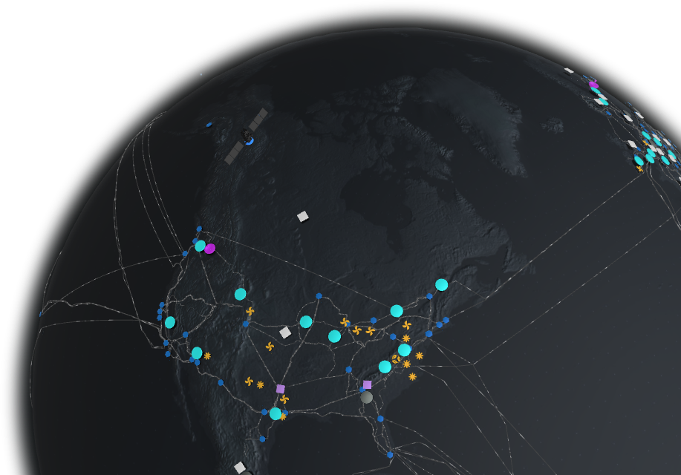
Azure Kubernetes Service pentru aplicatii AI
Proiect realizat de
Darius Gherca
Microsoft confidential

Slide 2







Proiectul propus
Server Python @ Flask
Model Hugging face
Imagine de Docker
Cluster AKS
Cosmos DB pentru istoric
ACR pentru imaginea de docker

Slide 3
Solutii Azure folosite
Azure Kubernetes Service (AKS)
Azure Cosmos DB
Azure Container Registry (ACR)
Notes:
Azure Cosmos DB este o bază de date NoSQL complet gestionată, distribuită global, oferită de Microsoft Azure. Beneficiile folosirii Azure Cosmos DB includ:
1. Distribuție Globală Automată
Permite replicarea datelor în mai multe regiuni Azure la nivel global cu un singur clic.
Oferă latență scăzută și disponibilitate ridicată oriunde în lume.
2. Latență Mică și Performanță Ridicată
Garanții de latență sub 10 ms pentru citiri și sub 15 ms pentru scrieri.
Suportă stocarea SSD și arhitectura optimizată pentru performanță.
3. Scalare Elastică
Scalare automată a resurselor în funcție de cerințe (Throughput, Storage).
Permite configurarea manuală sau automată a unităților de cerere (Request Units - RUs).

Slide 4
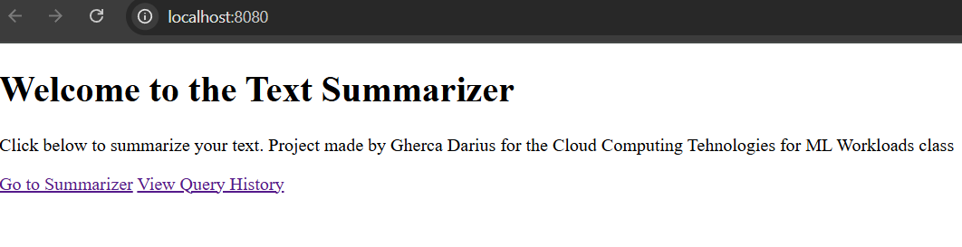
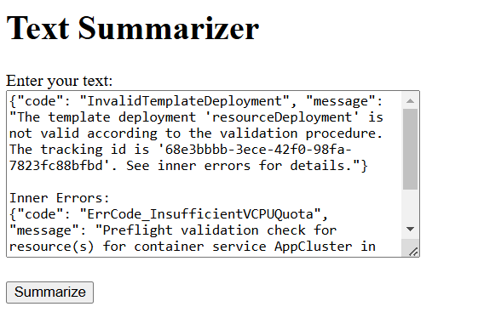
Descrierea aplicatiei AI
Model de sumarizare de pe Hugging Face
Expunem modelul prin Flask
Pagina pentru vizualizarea query-urilor si raspunsurilor
Front-end simplist pentru eficienta

Slide 5
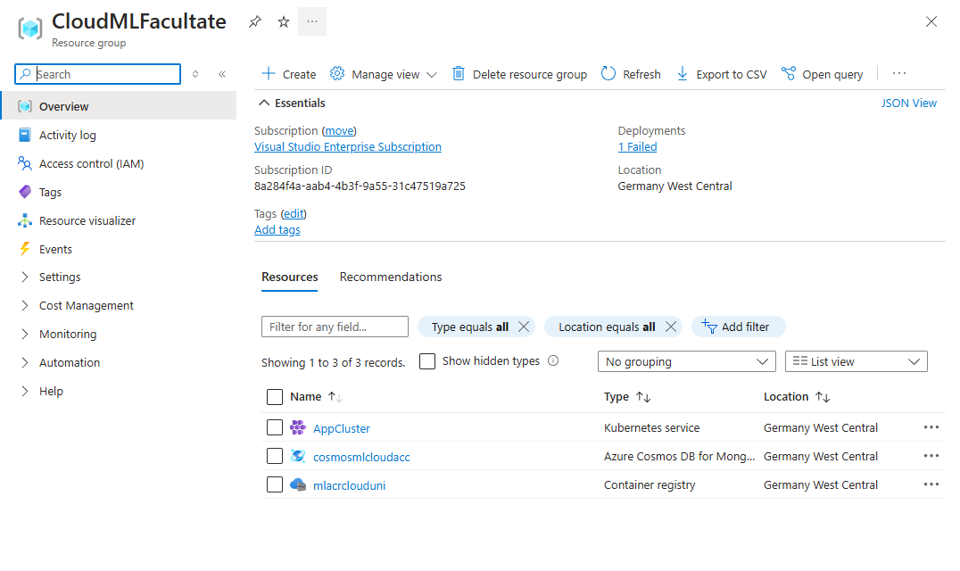
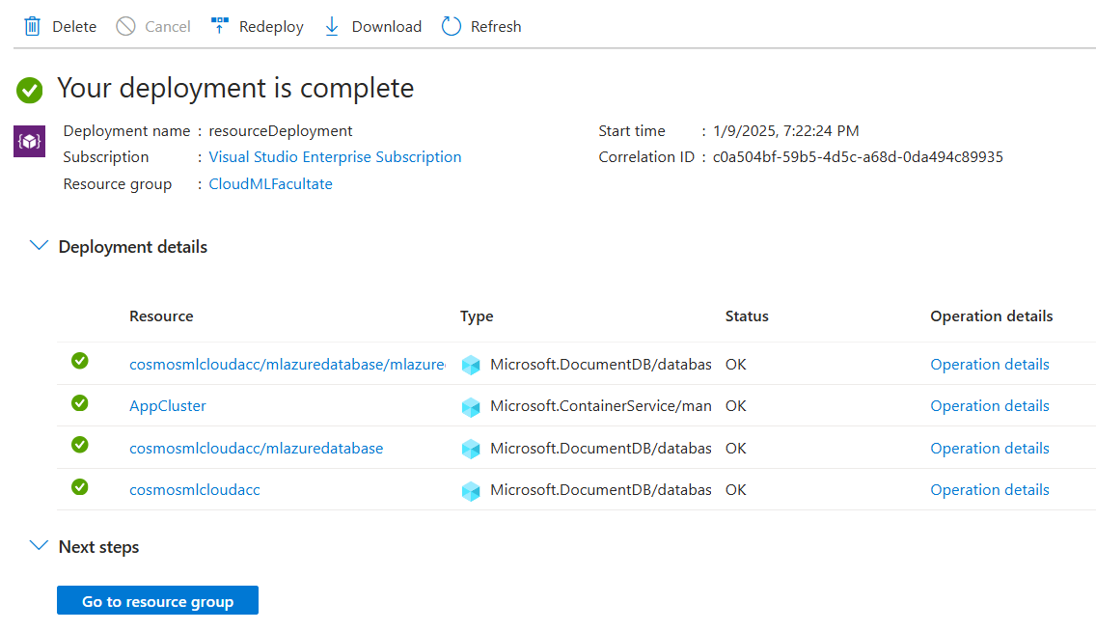
Expunerea aplicatiei prin serviciile Azure
Cluster de AKS cu cele mai ieftine noduri
Modificam numarul de noduri pentru testare
Folosim Load Balancer-ul dat de Azure
Un ACR pentru imaginea de Docker
Incarcam imaginea de pe local
AKS descarca imaginea din ACR
Un cont de CosmosDB pentru MongoDB
Scalabilitatea bazei de date
Crearea resurselor prin bicep si deployments

Slide 6
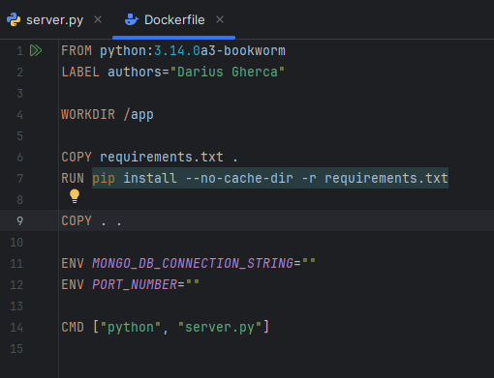
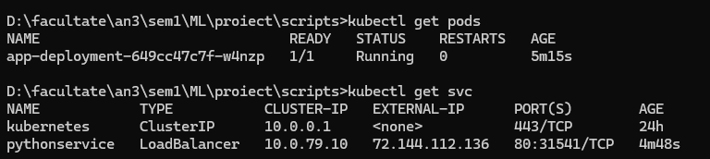
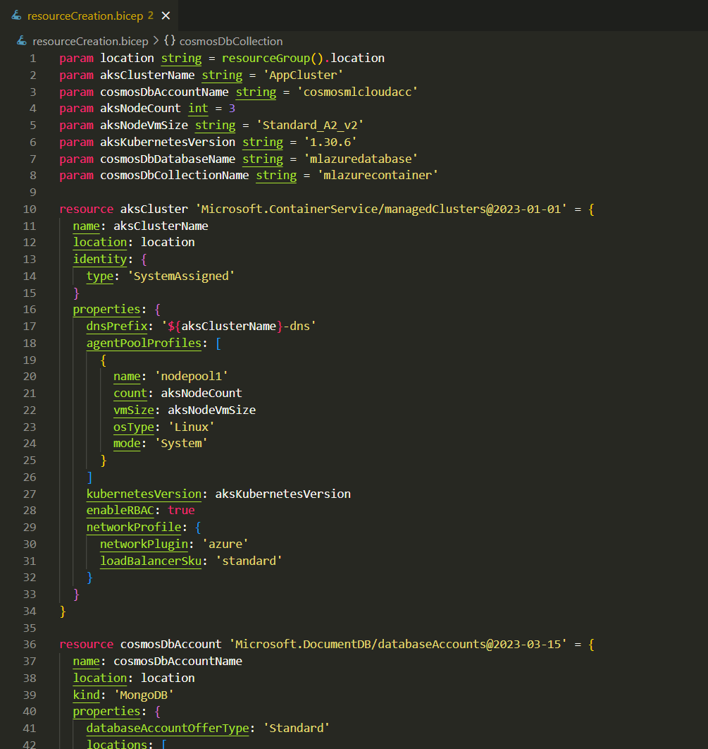
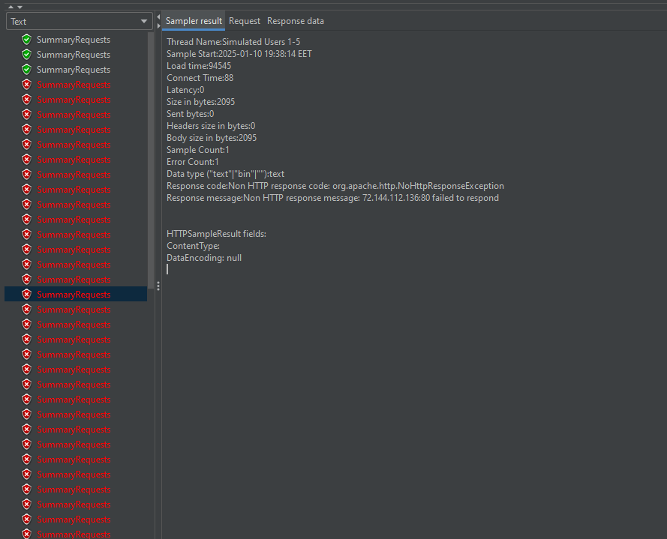

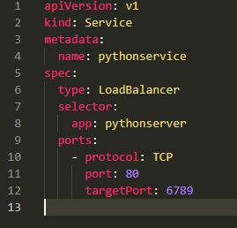
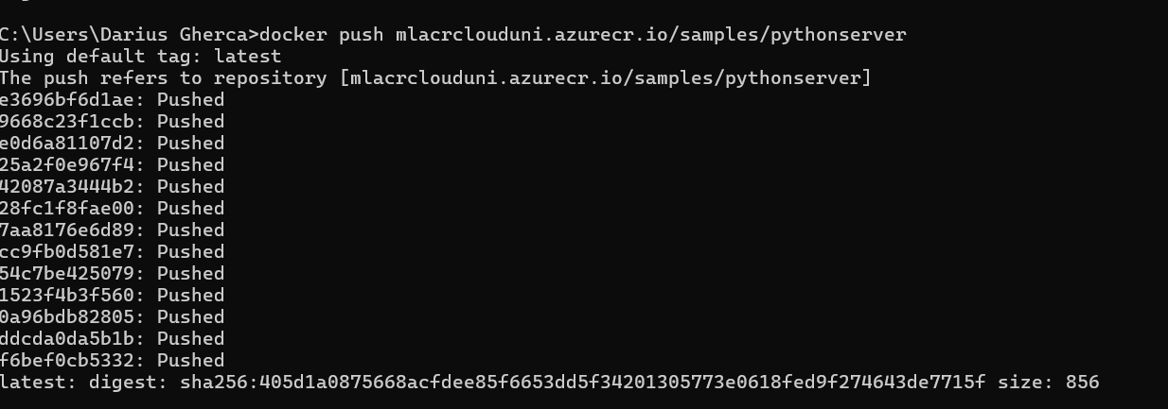
DEMO

